Slide 1
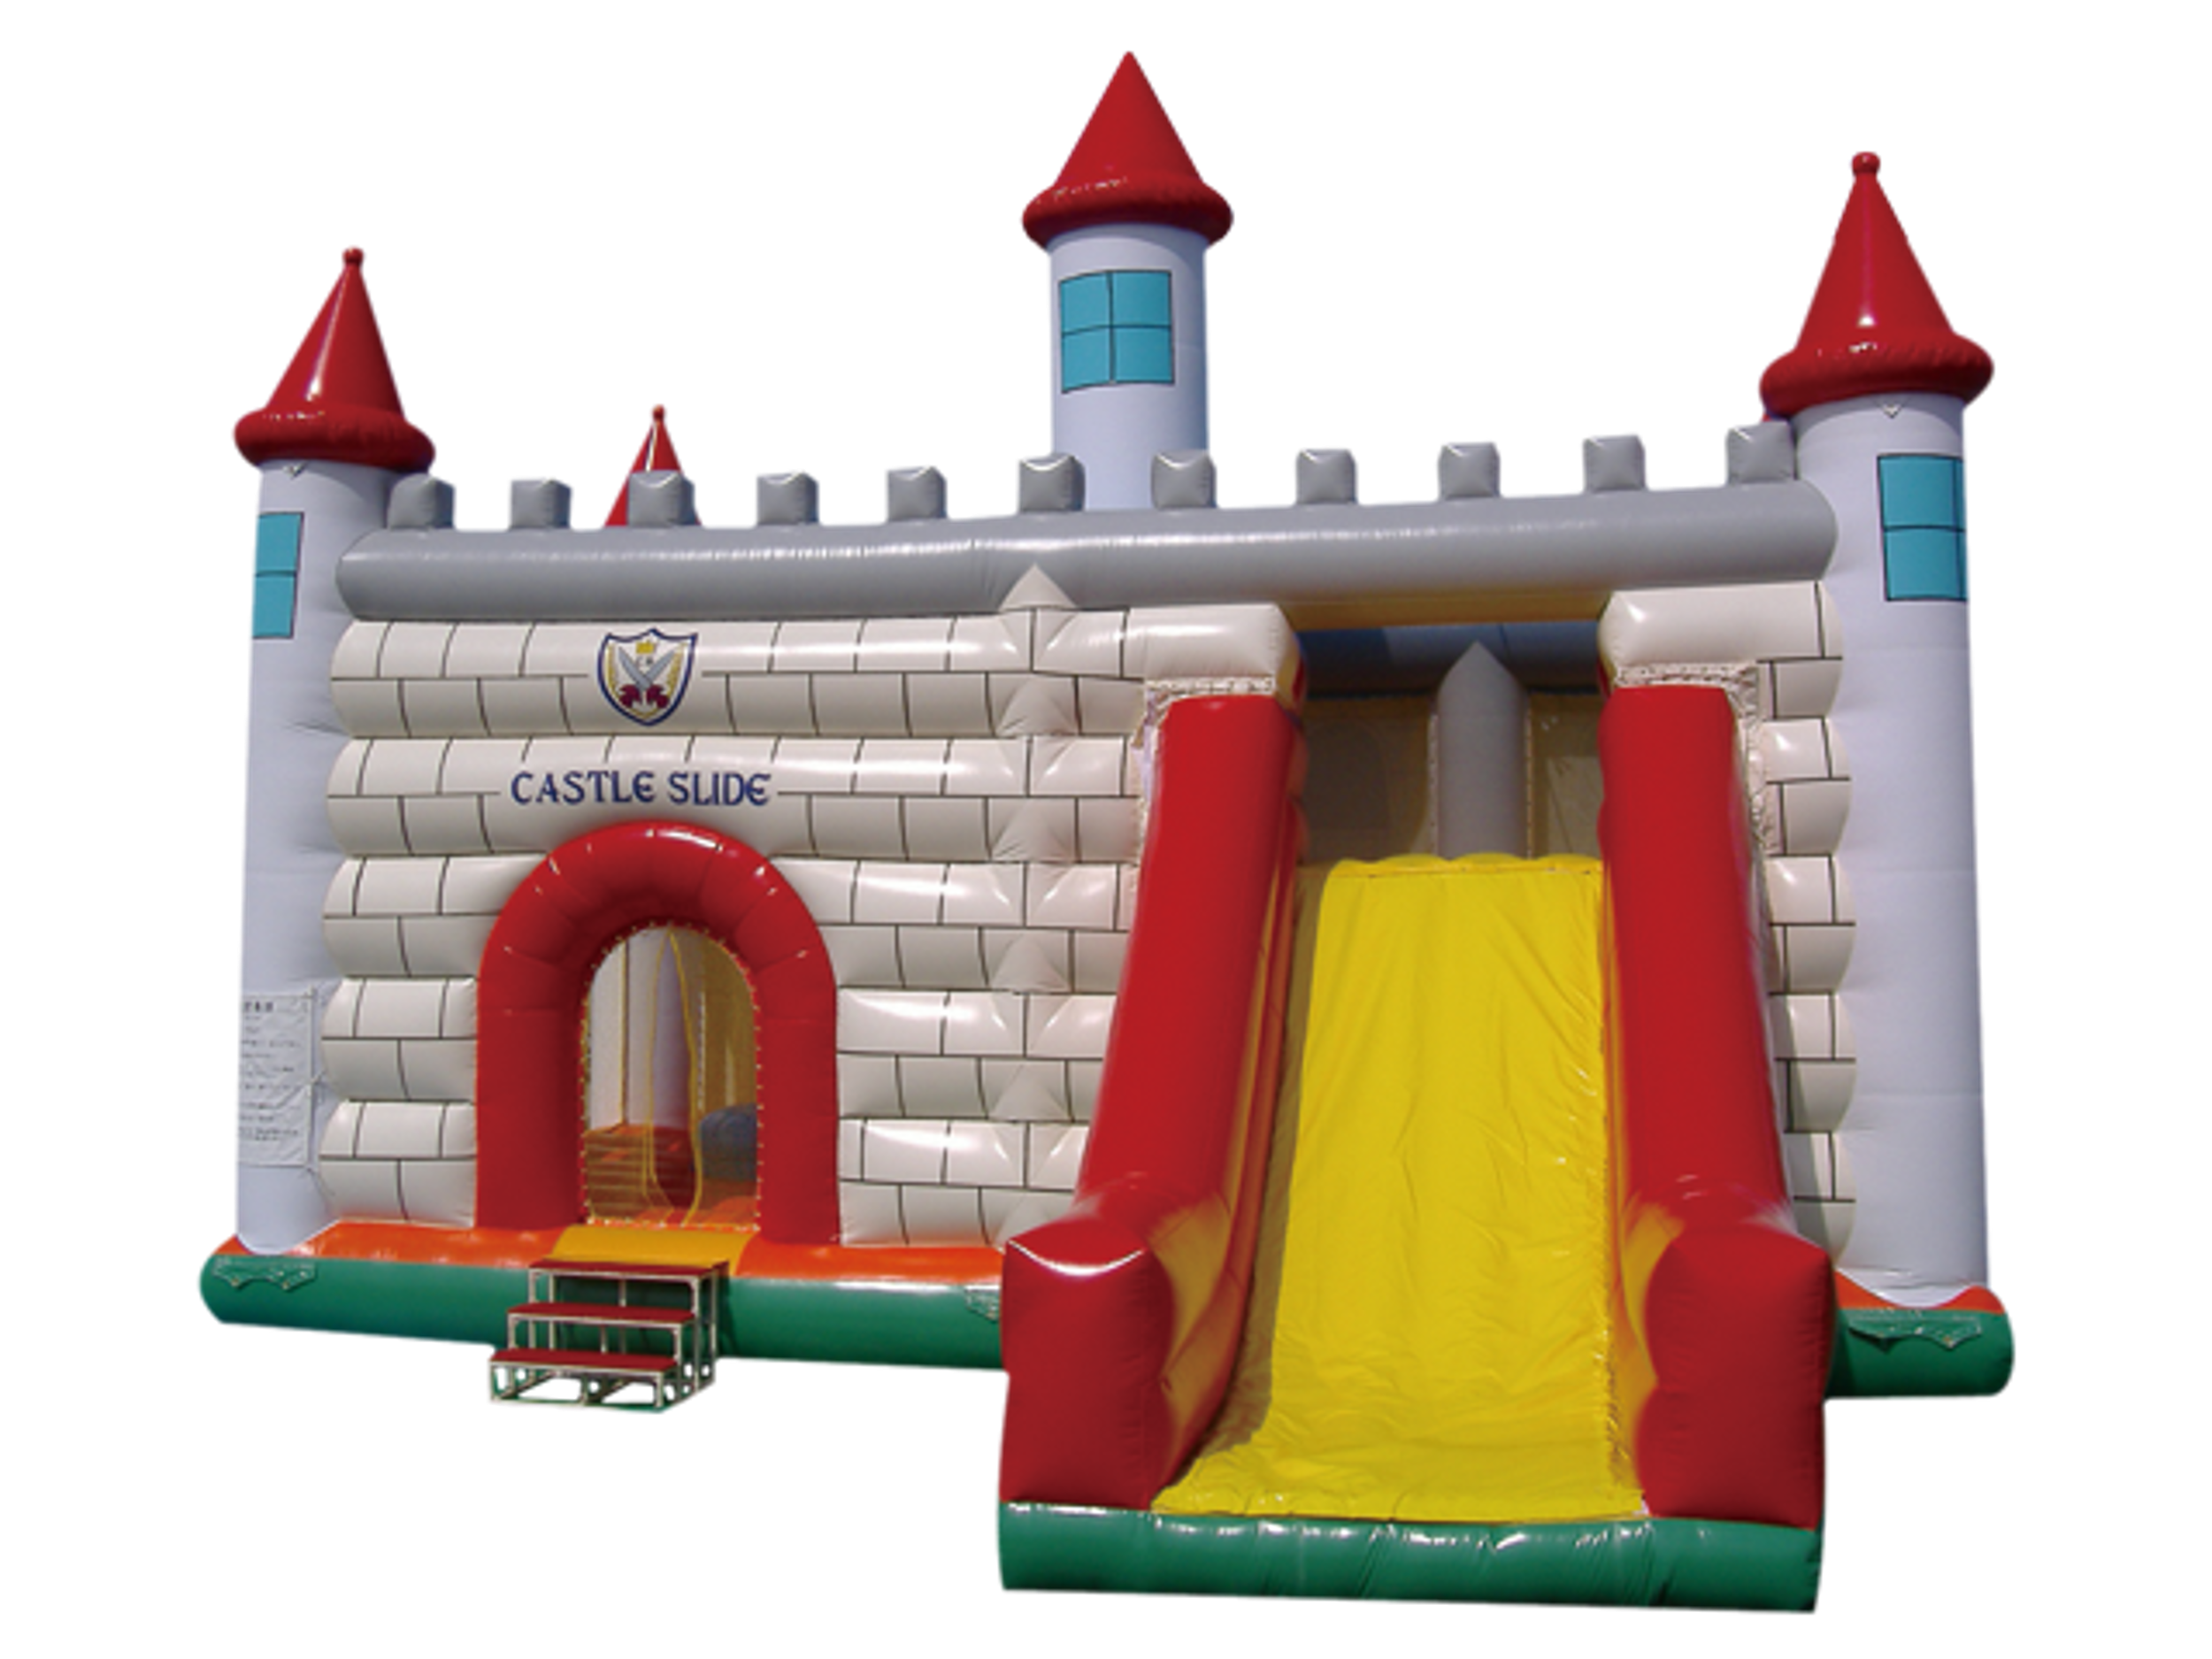
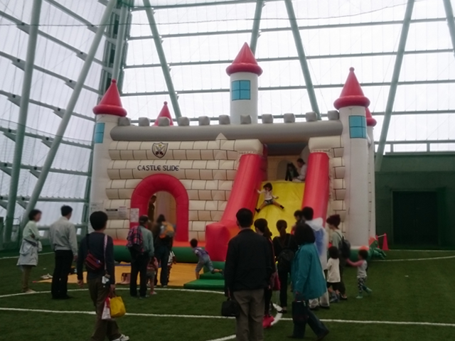
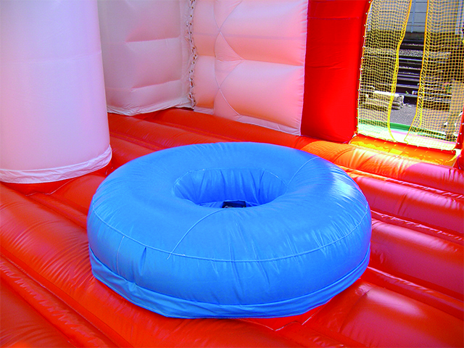
キャッスルスライダー
王様やお姫様が住んでいそうなお城のスライダー！
滑り台だけでなく飛び跳ねて遊べるスペースもある日本製の大型スライダーです！
定員15名で来場者の多いイベントにも最適です。送風機も日本製の送風機を使用しています。
すべり台が怖くてすべれなくても、楽しい
障害物で遊べます。
イベントの主役になれる商品です。
●サイズ：W9.0×D9.0×H8.0ｍ
●電源：100V15A×1回路
●送風機：400ｗ×2台
●対応人員：15名
●運営要員：3名
●備考：発送不可
●対象年齢：3～12歳（小学生まで）※保護者同伴不可

